Slide 1
CSS3 Tutorials
Greate Design
For Your Website
Betta Dev Indonesia

Slide 2
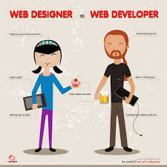
Apa itu CSS ?
CSS singkatan C ascading S tyle S heets
CSS menjelaskan bagaimana elemen HTML yang akan ditampilkan pada layar, browser, atau di media lain
CSS menghemat banyak pekerjaan . Hal ini dapat mengontrol tata letak beberapa halaman web sekaligus
Stylesheet eksternal disimpan dalam file CSS dengan ekstensi .css

Slide 3


1. Mengapa Gunakan CSS?
Dengan CSS, seorang webdesigner bisa dengan mudahnya mengatur tata letak halaman website
Customs
Mengendalikan view dan menciptakan user interface yang menarik.
Problem Solving
Mengatasi masalah pengalaman user yang berkunjung ke website.
Simple
Bisa buat dengan ektensi .css untuk di sisipkan di file html.

Slide 4
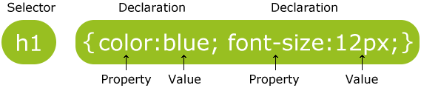
Sturktur CSS
Selector poin untuk elemen HTML yang anda ingin mengubahnya.
Blok deklarasi berisi satu atau lebih, dipisahkan oleh titik koma.
Setiap deklarasi termasuk nama properti dan nilai, yang dipisahkan oleh titik dua.
Sebuah deklarasi CSS selalu berakhir dengan titik koma, dan blok deklarasi dikelilingi oleh kurung kurawal.
Tip
Untuk memilih selector, dalam CSS kita bisa menggunakan Class, ID, dan masih banyak lagi.

Slide 5
CSS How To...

Slide 6
Tiga Cara Menyisipkan CSS
Eksternal | Internal | Inline
Dengan CSS eksternal, Anda dapat mengubah tampilan seluruh situs Web dengan hanya satu file! | CSS internal anda dapat menggunakannya di halaman tunggal yang memiliki style unik. | CSS inline dapat digunakan untuk menerapkan style yang unik pada elemen tunggal. Untuk menggunakan style inline, cukup menambahkan atribut style untuk elemen yang relevan. Atribut style dapat berisi properti CSS.
Whats Next !?

Slide 7

Menentukan Gaya Penulisan

Slide 8

Penulisan CSS Eksternal
Apakah?
Penulisan CSS Inline
Penulisan CSS Internal

Slide 9

GET STARTED !

